Slide 1


POK-DENG ป๊อกเด้ง

Slide 2


How to play
RUN Program
ใส่จำนวนผู้เล่น
2-17 คน

Slide 3
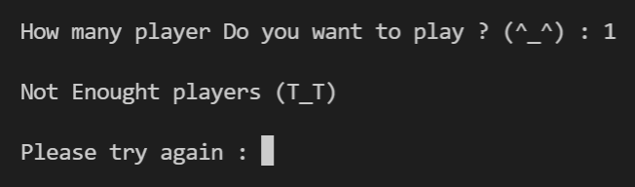
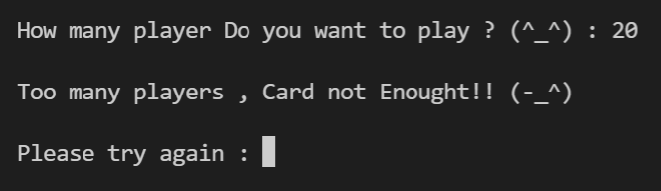
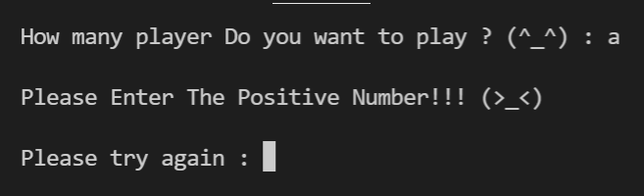
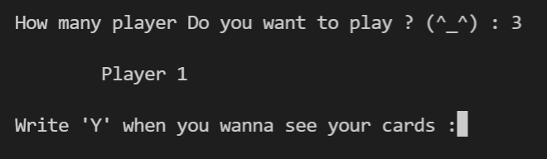
กรณี : ใส่ค่า < 2
กรณี : ใส่ค่า > 17
กรณี : ใส่ค่าอื่นๆ เช่น ตัวอักษร, สัญลักษณ์
กรณี : ใส่ค่า 2 - 17

Slide 4
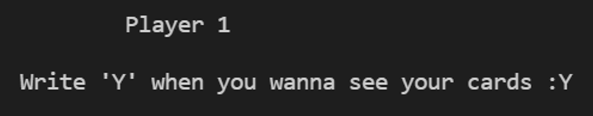
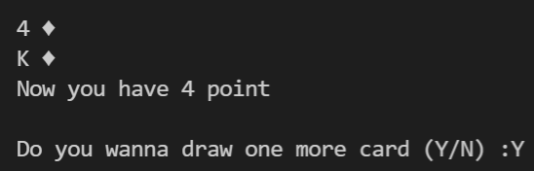
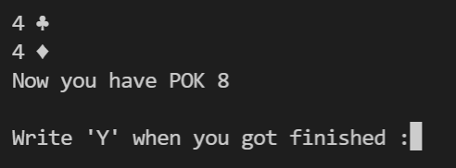
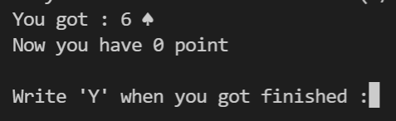
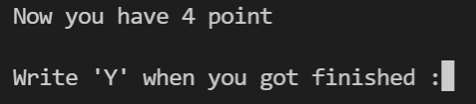

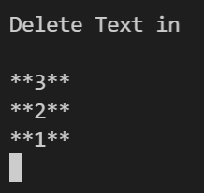
How to play
แสดงผู้เล่น
ที่ 1
loop
กด Y (ไม่ใช่ y)
ป๊อก
อื่นๆ
กด Y (ไม่ใช่ y)
กด N (ไม่ใช่ n )
กด Y (ไม่ใช่ y)

Slide 5
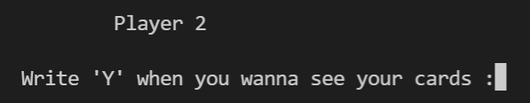

How to play
แสดงผู้เล่น
ที่ 2
วน loop (หน้าที่แล้ว)
ครบจำนวนผู้เล่น

Slide 6
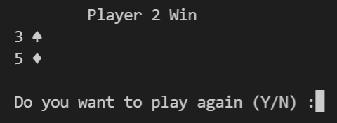
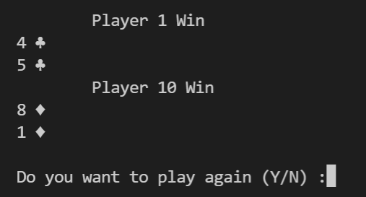

How to play
ประกาศคะแนน
1 คนชนะ
เสมอ
เล่นอีกไหม
RUN Program ‘AGAIN’
กด Y (ไม่ใช่ y)
กด N (ไม่ใช่ n )
END

Slide 7
การนับคะแนน
กรณี : เทียบแต้ม
ป๊อก 9 (2 เด้ง) > ป๊อก 9 > ป๊อก 8 (2 เด้ง) > ป๊อก 8
กรณี : แต้มเท่า
ตอง > StraightFlush > Straight > เหลือง > แต้ม
กรณี : ตอง
K > Q > J > 10 > 9 > 8 > 7 > 6 > 5 > 4 > 3 > 2 > A
กรณี : เรียง
Straight
โพธิ์ดำ > โพธิ์แดง > ข้าวหลามตัด > ดอกจิก

Slide 8
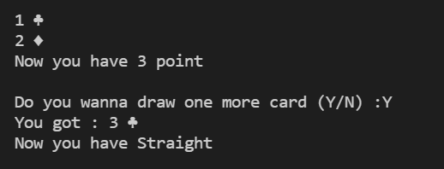

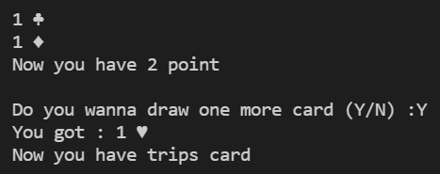
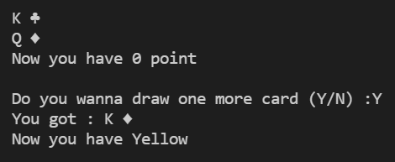
Test case
กรณี : Straight
กรณี : StraightFlush
กรณี : three of kind
กรณี : Yellow

Slide 9

จบแล้วจ้า
Thx for playing :)

